Slide 1
描画エンジン開発Ⅲ・Ⅳ
UNIT21

Slide 2
授業内容
複数メッシュ
グローバル変換行列
座標系変換

Slide 3
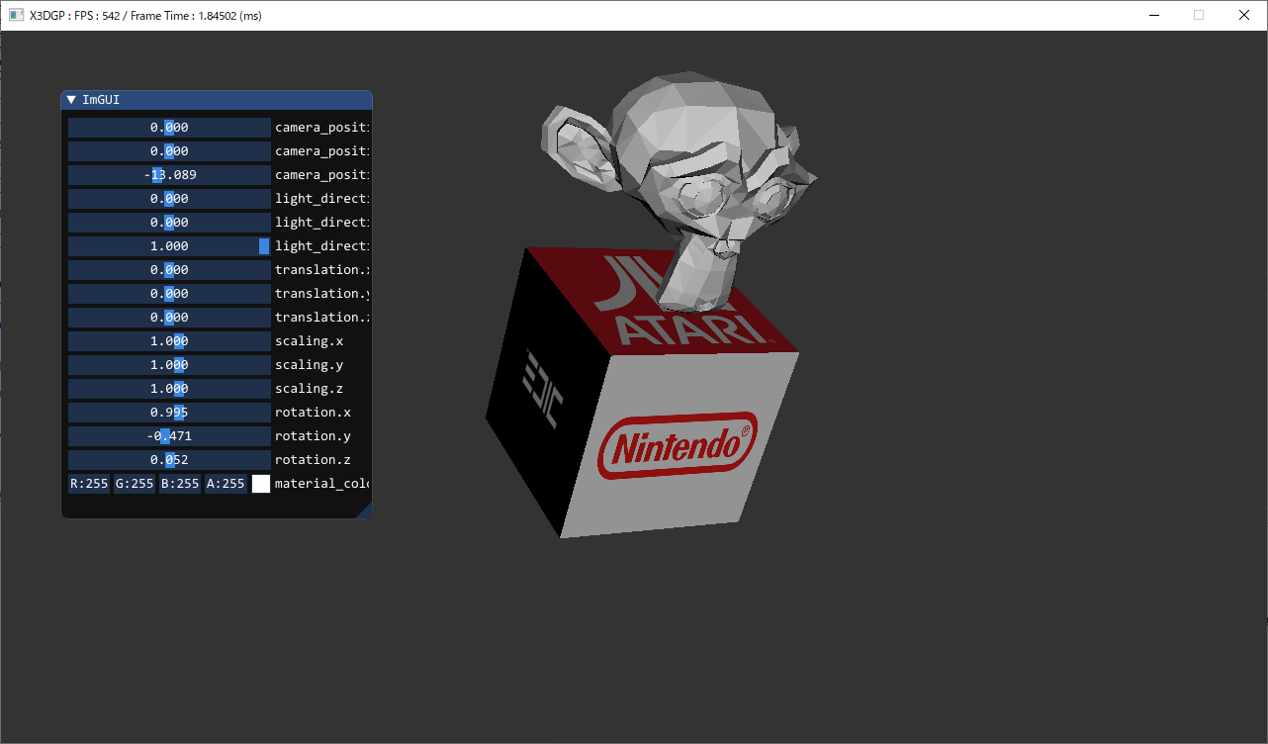
実行結果
cube.003.0.fbx

Slide 4
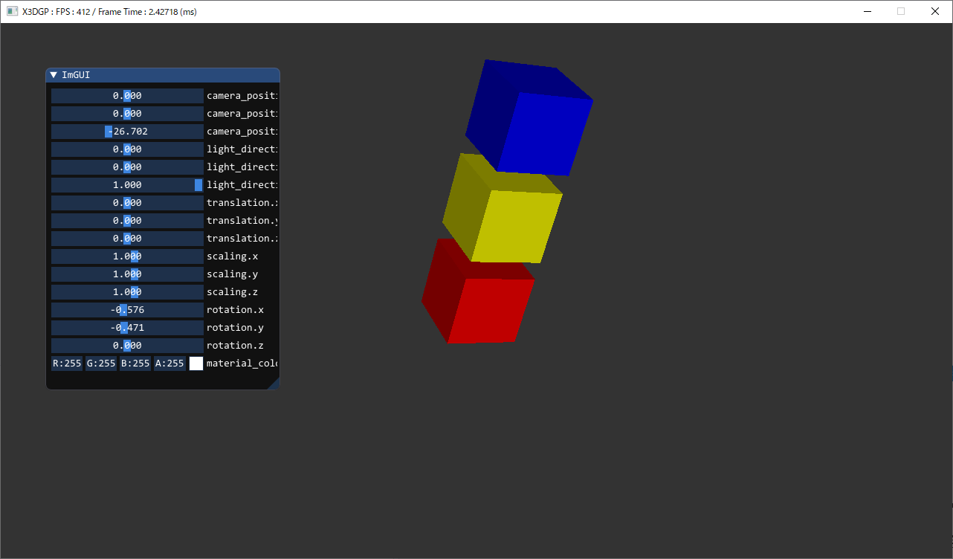
実行結果
cube.003.1.fbx

Slide 5
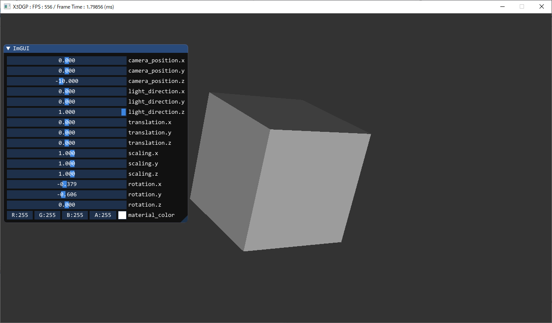
実行結果
cube.000.fbx

Slide 6
FBXの全体的な構造
FbxManager
FbxScene
FbxNode
FbxSkin
FbxImporter
FbxNode
FbxMesh
FbxSkin
FbxNode
FbxMesh
FbxFileTexture
FbxSurfaceMaterial
FbxFileTexture
FbxSurfaceMaterial

Slide 7
FBXの全体的な構造
今回はここを
学習します
FbxManager
FbxScene
FbxNode
FbxSkin
FbxImporter
FbxNode
FbxMesh
FbxSkin
FbxNode
FbxMesh
FbxFileTexture
FbxSurfaceMaterial
FbxFileTexture
FbxSurfaceMaterial

Slide 8
課題でのskinned_meshの構造
skinned_mesh
mesh
material
animation
scene
vertex
index
node
color
keyframe
skeleton
subset
texture
bone

Slide 9
課題でのskinned_meshの構造
メッシュ毎に
姿勢(行列)
データを抽出する
skinned_mesh
mesh
material
scene
vertex
index
node
color
subset
texture

Slide 10
FBXにはメッシュデータが複数存在する。
FbxScene
FbxNode
FbxNode
FbxMesh
FbxNode
FbxMesh
このメッシュデータを
すべて描画できるようにする。

Slide 11
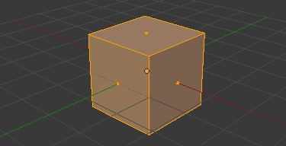
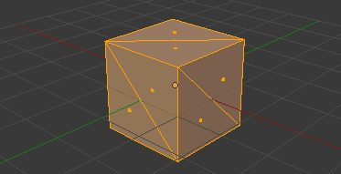
三角形化
DirectXでポリゴンを描画するには三角形化する必要がある
FBX SDKでは三角形化する関数が用意されている fbx_converter.Triangulate()

Slide 12
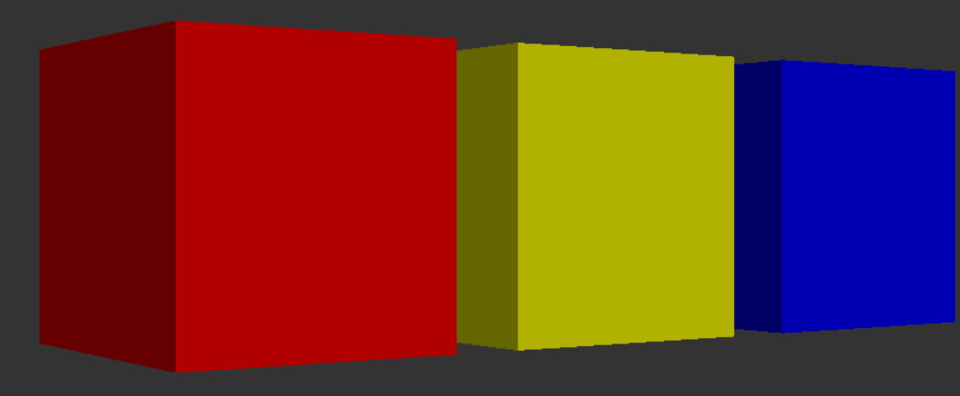
行列データ
メッシュを表示するための位置や姿勢のデータ
fbx_mesh->GetNode()->EvaluateGlobalTransform(0);
FbxNodeから 位置や姿勢の行列を
取得できる。
今回だとこの辺の 位置情報がとれる。

Slide 13
メッシュデータ
今までは単体のメッシュを描画していたので複数対応をする。
メッシュに必要な情報
頂点バッファ
インデックスバッファ
サブセットデータ
行列データ← メッシュを表示する場所

Slide 14
行列の計算
ワールド行列 ＝ ローカル行列 × 親のワールド行列
Player
fbx_node->EvaluateLocalTransform(0)
ローカル行列とは親目線で見た自分の姿勢
fbx_node->EvaluateGlobalTransform(0)
モデル空間の原点から見た姿勢 （厳密にはワールド行列ではない）
hoge.fbx
A
B
Bのワールド行列を求める場合 Bローカル行列× A ワールド行列。
C

Slide 15
座標軸の変換
DCCツールによって座標軸が異なる。
授業では左手座標系のY軸を上方向としてゲーム作っているので 辻褄が合うように変換する必要がある。
環境 | 座標系 | 上方向
Maya | 右手 | Y軸
Blender | 右手 | Z軸
Unreal Engine 4 | 右手 | Z軸
Unity | 左手 | Y軸

Slide 16
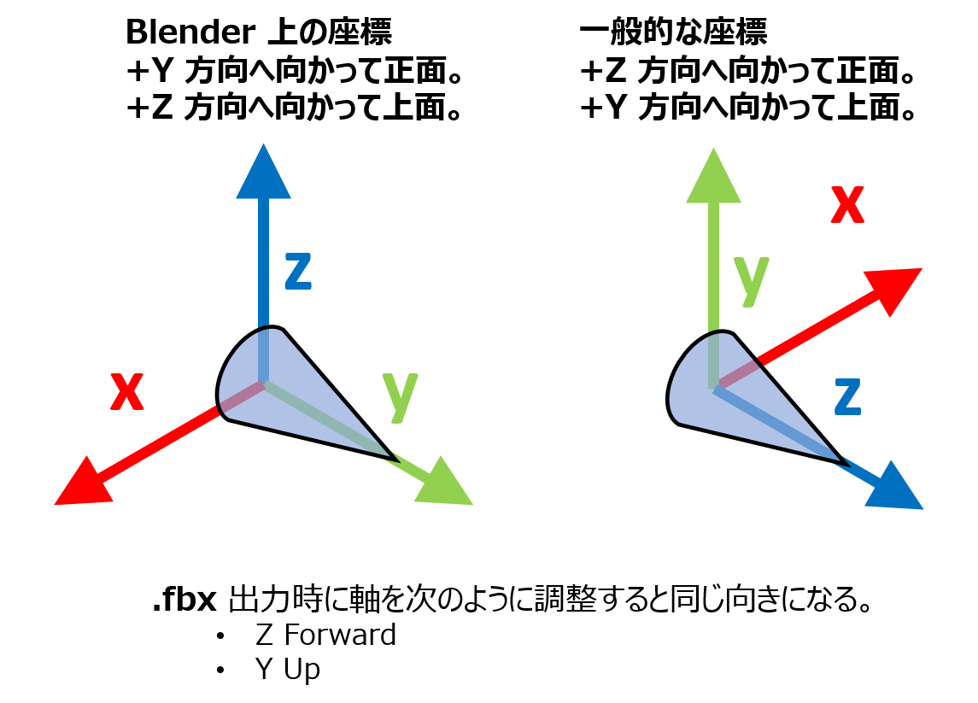

Slide 17
座標軸の辻褄を合わせる
座標系が変わるとカリングが逆になるので辻褄を合わせる。
RasterizerState
FrontCounterClockwise
座標軸の辻褄を合わせるための変換行列をしてワールド行列と乗算する。
右手座標系Z-upを左手座標系Y-upに変換する。
DirectX::FLOAT4X4 coordinate_conversion = { 1, 0, 0, 0, 0, 0, 1, 0, ← Y軸とZ軸を入れ替える。 0, 1, 0, 0, 0, 0, 0, 1 }
最終的に見た目が上手くいっていればOK。

Slide 18
実習内容
複数メッシュを持つFBXファイルを描画する
ポリゴンの三角形化。
座標系変換。

